Slide 1

به نام خدا
درس دوم
ماده تغییر می کند
مدرس : دریادل

Slide 3
روش‌های تدریس : (بحث گروهی، پرسش و پاسخ، آزمایشی و سخنرانی)
اهداف رفتاری:
از دانش آموزان انتظار می‌رود که در فرایند آموزش این درس بتوانند :
با مشاهده، تغییرات مواد را بررسی و آنها را در دو دسته شیمیایی و فیزیکی طبقه‌بندی کنند.
با جمع‌آوری اطلاعات، دربارۀ تغییرات سریع و کند در زندگی روزمره و دخالت انسان در انجام آنها گزارشی ارائه کنند.
دانش‌آموزان پس از پایان این درس باید بتوانند انواع تغییرات مواد در زندگی را تشخیص داده و نتایج آن را برای بهبود زندگی به کار گیرند.

Slide 4
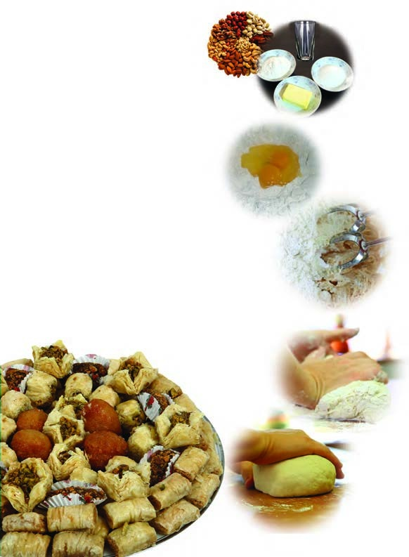
تصویر عنوانی درس:
تصویر در یک نگاه تغییر شیمیایی و فیزیکی را در نمونه‌ای از اتفاقات زندگی نشان می دهد. از دانش‌آموزان بخواهید این تصاویر را مشاهده و در گروه خود دربارۀ موارد زیر گفت‌وگو نموده و نظر خود را بیان کنند :
تغییر شکل مواد
تغییر رنگ مواد
تغییر مزه مواد
تغییر بوی مواد
در هر مرحله ماده چه تغییری کرده است؟
نظر گروه ها را بشنوید، اما پاسخ درست را بیان نکنید. بلکه توضیح دهید که در این درس به دنبال بررسی تغییرات مواد در زندگی رومزرۀ خود هستیم.
هم‌چنین توضیح دهید که جواب‌های خود را در دفتر خود بنویسند و یک علامت سؤال در کنار آن قرار دهند. سپس درس را تا آخر بررسی نمایند زیرا، در پایان درس جواب این پرسش‌ها را خودشان می‌توانند پیدا کنند. در پایان درس، دوباره برگشته و جواب‌های خود را اصلاح کنند.

Slide 5
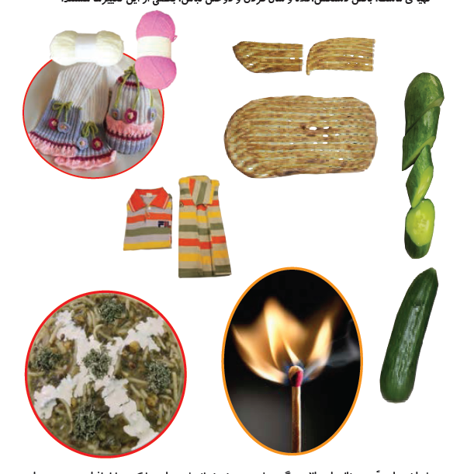
از دانش‌آموزان بخواهید پس از روخوانی این صفحه به پرسش آخر صفحه پاسخ دهند.
هم‌چنین از تغییراتی که در طول یک روز در زندگی روی مواد می‌آورند، فهرستی تهیه و دربارۀ آنها گفت‌وگو و بیان کنند در هر مورد چه تغییری روی مواد ایجاد می‌شود.

Slide 6
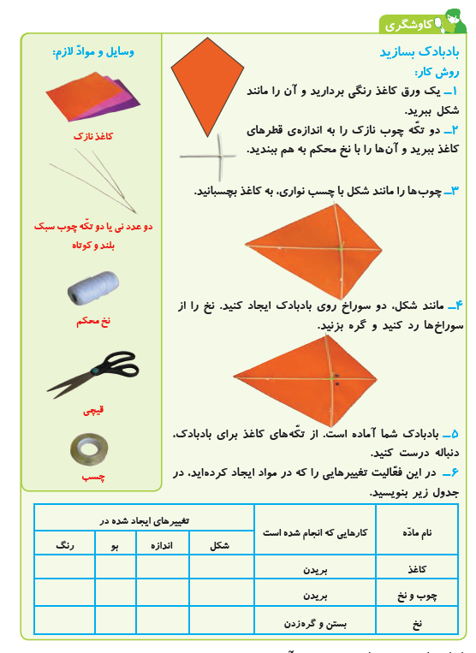
خودتان قبلاً، یک بادبادک زیبا، خوشرنگ و بزرگ درست کرده و با آن وارد کلاس شوید. دربارۀ این بادبادک کمی صحبت نمایید. سپس از گروه‌ها بخواهید که برای خود بادبادک بسازند. می‌توانید این کار را قبلاً توصیه کرده تا بادبادک را در خانه ساخته و همراه خود به کلاس آورند.
برای ارزشیابی مستمر نیز می‌توانید یک کلاه، دستکش، شال یا وسیله‌ای که خودتان ساخته‌اید به همراه مواد اولیۀ آن‌ها به کلاس برده و از دانش‌آموزان بخواهید تغییرات انجام شده را توضیح دهند.
از بچه‌ها بخواهید تغییر فیزیکی را در یک سطر توضیح دهند.
تغییرات فیزیکی: به تغییراتی که در آن شکل، اندازه و حالت ماده اولیه تغییر می‌کند، اما جنس و خواص آن (مانند بو، رنگ، مزه) تغییر نمی‌کند تغییرات فیزیکی می‌گویند.
بدیهی است، در طی این تغییرات مادۀ جدیدی به وجود نمی‌آید مانند، درست کردن بادبادک از موادی مثل چوب، چسب،کاغذ و نخ
پس از گفت وگو درخصوص تغییر فیزیکی، «به فکر کنید» صفحۀ 10 پاسخ دهید و فعالیت طراحی شده را مطابق مراحل کتاب انجام و بخواهید جدول بالا را برای این فعالیت پر کنند.

Slide 7
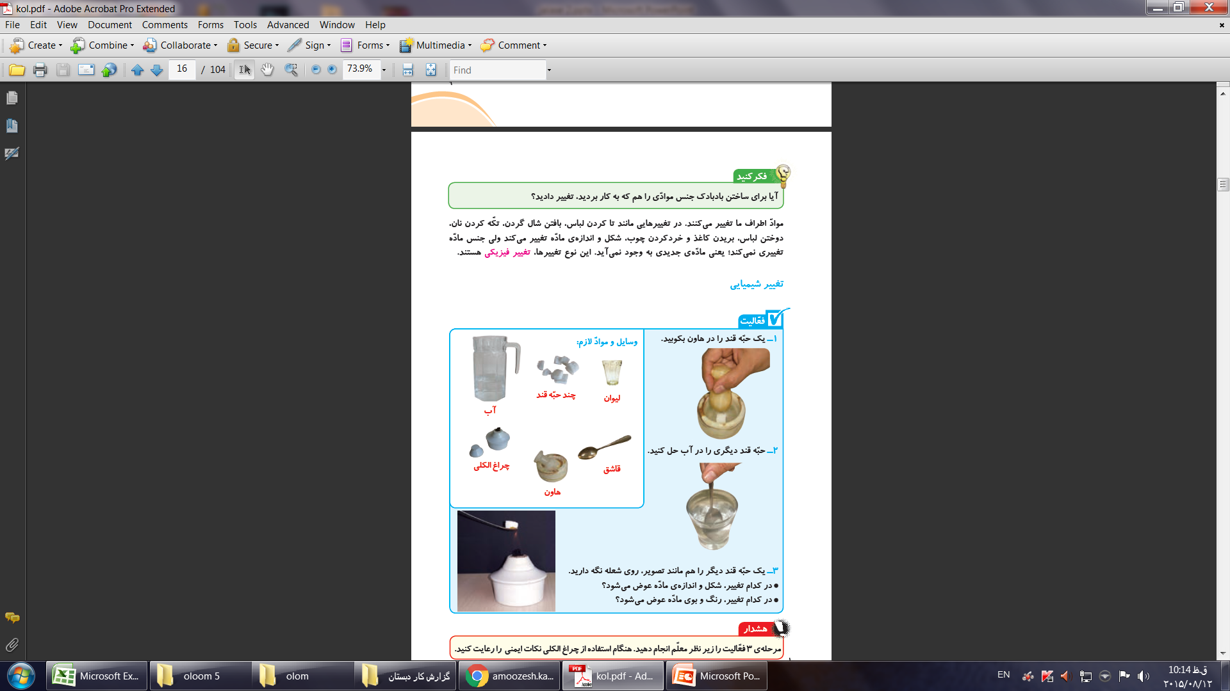
پس از کامل کردن فعالیت و پر کردن جدول زیر از گروه ها بخواهید تغییرشیمیایی را
توضیح دهند و آن را با تغییر فیزیکی مقایسه کنند.
تغییرات شیمیایی:
تغییراتی هستند که در آن ماده‌ای به مادۀ دیگر تبدیل و خاصیت‌های ماده به کلی تغییر
کرده و اغلب رنگ، بو و مزۀ آن‌ها تغییر می‌کند.

Slide 8
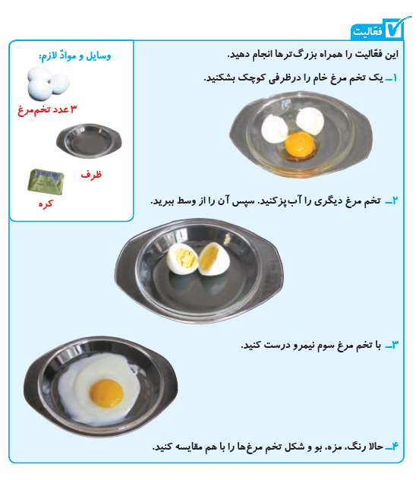
فعالیت صفحۀ ۱۱ را به عنوان ارزشیابی در نظر بگیرید و برای فعالیت گروه‌ها ارزشیابی را کامل و امتیاز دهید.
پختن تخم مرغ، پختن نان، فاسد شدن میوه و ترش شدن شیر تغییرات شیمیایی هستند.
در ارزشیابی مستمر می‌توانید سیب‌زمینی خام و پخته، خلال شده و یا نگینی، نان پخته و خمیر یا تصویر آنها را به کلاس آورده و از گروه ها بخواهید که نوع تغییر ایجاد شده را تشخیص دهند.

Slide 9
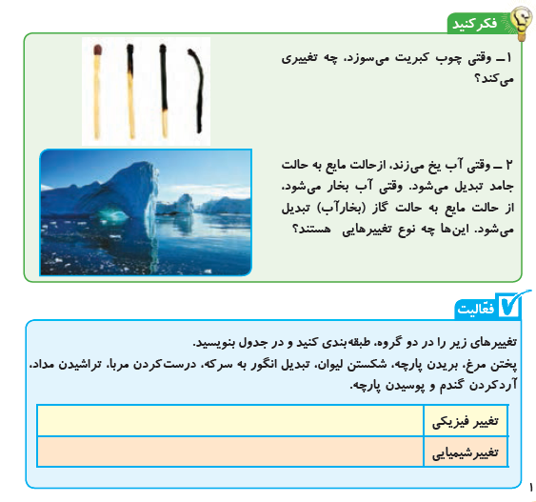
پاسخ فکر کنید.
1ـ چوب کبریت در اثر سوختن، دچار تغییر شیمیایی می‌شود، زیرا به ماده جدیدی تبدیل شده و رنگ و بوی آن تغییر می‌کند.
2ـ تغییر فیزیکی
پاسخ فعالیت
تغییر فیزیکی: بریدن پارچه، شکستن لیوان، تراشیدن مداد، آرد کردن گندم
تغییر شیمیایی: پختن تخم مرغ، تبدیل انگور به سرکه، درست کردن مربا، پوسیدن پارچه، زنگ زدن وسایل آهنی

Slide 10
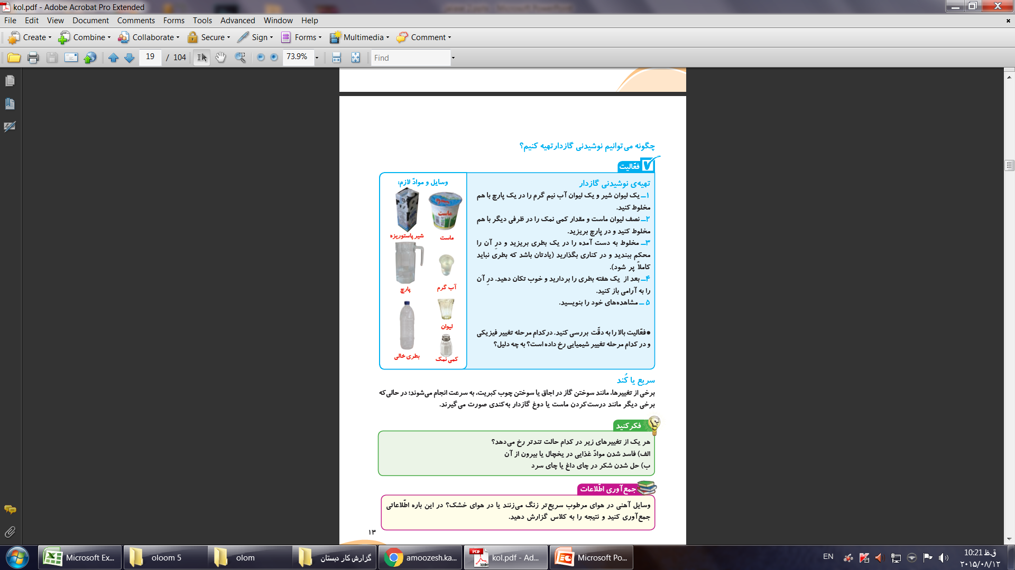
برای انجام این فعالیت بهتر است از یک هفته پیش اقدام کنید.
از دانش‌آموزان بخواهید فعالیت را در منزل انجام داده و بطری را بدون بازکردن در آن به کلاس بیاورند.
سپس گروه ها کار خود را توضیح دهند و در بطری را باز کنند و مشاهدات خود را بیان کنند.
تبدیل ماست به دوغ ترش شده یک تغییر شیمیایی است.
دربارۀ ((گفت وگو)) بهتر است تصویرها یا فیلم‌هایی دربارۀ تغییرات شیمیایی چند ماده به کلاس بیاورید و به دانش‌آموزان نشان داده و از آن‌ها بخواهید دربارۀ سرعت تغییرات گفت‌وگو کنند.
سپس تغییرات را در دو گروه تند و کند دسته‌بندی کنند. ممکن است آن‌ها در این تغییرات به تغییرات خیلی کند یا خیلی تند هم اشاره کنند.
بعضی از تغییرها به سرعت انجام می شوند مانند: سوختن کبریت، سوختن گاز اجاق و انفجار مواد منفجره
بعضی از تغییرها هم به کندی انجام می‌شود مانند: رنگ زدن آهن، تهیه پنیر یا ماست از شیر

Slide 11
جمع آوری اطلاعات:
وسایل آهنی در هوای مرطوب سریع‌تر زنگ می‌زند یا در هوای خشک؟
در اینجا می‌توانید یک آزمایش طراحی کنید و نتیجه آن را با دانش‌آموزان به گفت‌وگو بگذارید.
شش عدد میخ بردارید و سه تا از آن‌ها را در یک لیوان پلاستیکی و سه تای دیگر را در یک لیوان دیگر قرار
دهید. سپس درون یکی از لیوان‌ها مقداری آب بریزید به طوری که همۀ قسمت‌های مبخ زیر آب نباشد.
هر دو لیوان را برای یک هفته در کنار پنجره قرار دهید و بعد از یک هفته مشاهده کنید چه شده است؟

Slide 12
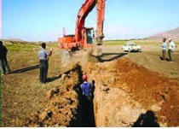
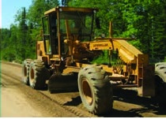
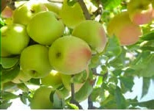
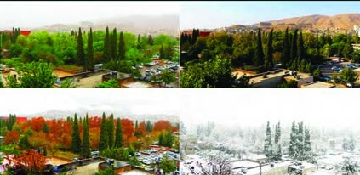
طبیعت همواره در حال تغییر و تحول است. انسان‌ها در ایجاد برخی از این تغییرات دخالت دارد مانند صاف کردن جاده، کندن نهر، ساختن تونل،کنده کاری روی سنگ‌ها، کندن زمین و صاف کردن آن با دخالت انسان انجام می‌شود اما برخی از تغییرات در طبیعت هم بدون دخالت انسان انجام می‌شود مانند تغییر رنگ برگ درختان و تغییر مواد در اثر تغییر فصل و رسیدن میوه‌ها

Slide 13
